Slide 1
Video kameras
Datoru operētājsistēmas un
datu drošības risinājumi
Ilvars Mizniks

Slide 2
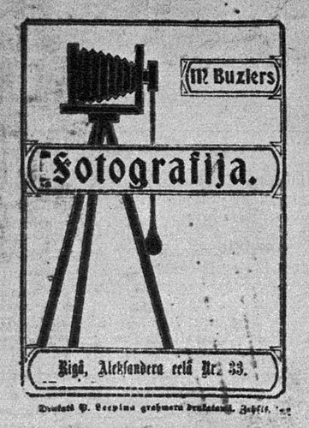
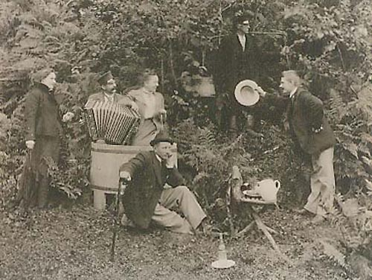
Kā viss sākās ?

Slide 3
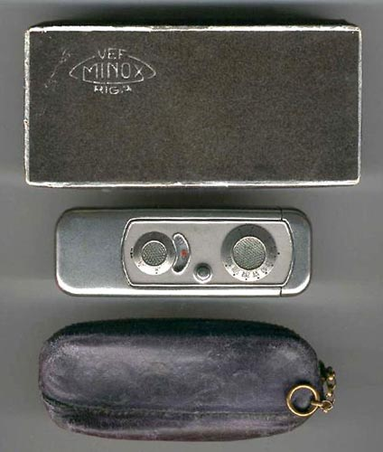
Fotokamera MINOX
- izmēri 15 x 27 x 80 mm
svars 125 grami
aparāts ir īsāks par cigareti
un sver mazāk par cigāru
- negatīva izmērs : 8 x 11 mm
CIP rekomendē spiegošanai
eksperimentālā partija top
rūpnīcā VEF 1937. gadā
kopsummā VEF saražo
17 000 kameru
1944. gadā iekārtas un
rasējumi tiek izvesti uz Vāciju
Vācijā firma Minox GmbH
ražošanu turpina vēl šodien

Slide 4
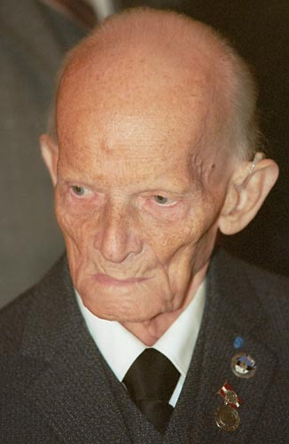
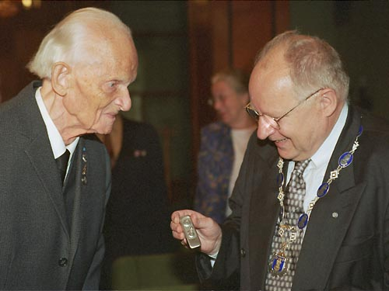
Valters Caps
MINOX fotokameras izgudrotājs Valters Caps ( 1905 – 2003 )

Slide 5
Ciparu kameru priekšrocības
- Ieraksts tiek veikts ciparu formā
- Attēla kvalitāte
- Skaņas kvalitāte
- Vairākkārtējas pārrakstīšanas iespēja bez kvalitātes zudumiem
- Iespēja rakstīt LP režīmā bez kvalitātes zudumiem
- Iespēja ērti apstrādāt materiālu uz datora un pārsūtīt atpakaļ kamerā
- Iespēja vadīt video kameru no datora
- Iespēja saglabāt nekustīgus attēlus
- Mazs video kameras izmērs un svars

Slide 6
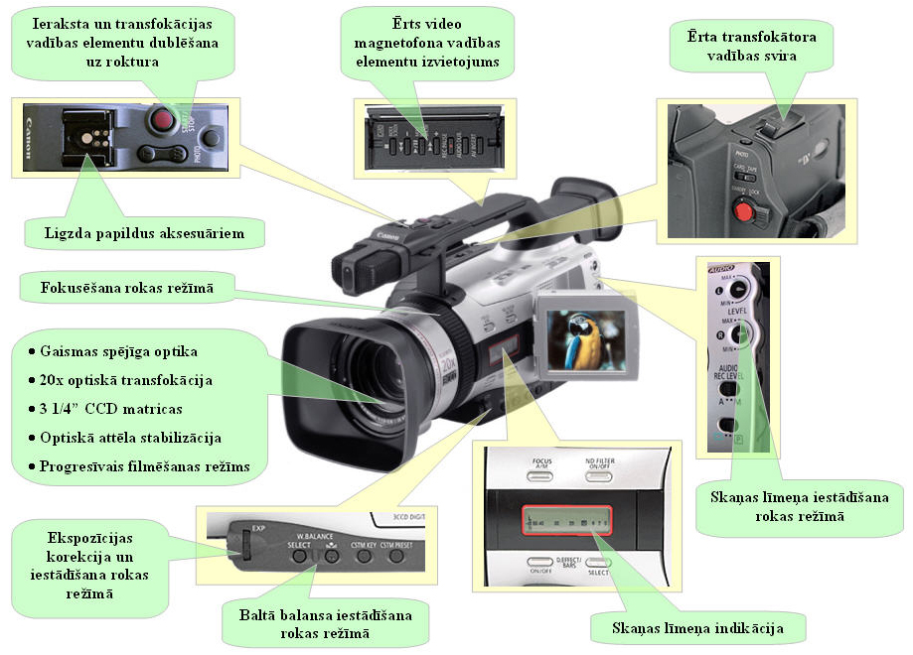
Galvenie raksturlielumi (1)

Slide 7
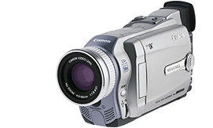
Galvenie raksturlielumi (2)
1. Izšķirtspēja
2. Formāts
3. CCD matrica
4. Attēla stabilizācija
5. Optika
6. Zoom
7. Skatu meklētājs
8. Filmēšanas režīmi
9. Ieejas un izejas
10. Akumulators
11. Prožektors
12. Mikrofons
13. Speciālie efekti
14. Digitālie fotoattēli

Slide 8
Izšķirtspēja
gandrīz jebkurai kamerai ir vairākas izšķirtspējas,
foto izšķirtspēja var būt diezgan liela un tradicionāli
tiek norādīta megapikseļos ( Mpix ),
- būtiska ir izšķirtspēja filmējot, pastāv tikai divi varianti :
  a) PAL izšķirtspēja 720 x 576 (4:3) vai 960 x 576 (16:9),
b) HDV izšķirtspēja 1440 x 1080 (4:3) vai 1920 x 1080 (16:9),
- to, ka kamera atbalsta HDV var noteikt
pēc apzīmējumiem HDV vai 1080i.

Slide 9
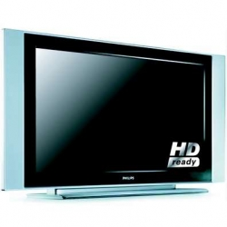

Televīzoru izšķirtspēja
HD Ready , 1366 x 768
Full HD, 1920 x 1080

Slide 10
Kasetes formāts
VHS
VHS-C
Video-8
SVHS
SVHS-C
Hi-8
Digital-8
Mini DV

Slide 11
CCD matrica
- CCD (Charge-coupled device) ir mikroshēma, kas uztver gaismu un pārveido to elektriskos signālos
- galvenie CCD matricas parametri :
  izmērs pa diagonāli ( collās )
  izšķirtspēja jeb pikseļu skaits
- viena no dārgākajām kameras sastāvdaļām
- jau sastopamas matricas ar 10 Mpix un lielāku izšķirtspēju
- CCD matricas šūna neatšķir krāsas, tikai to spožumu

Slide 12
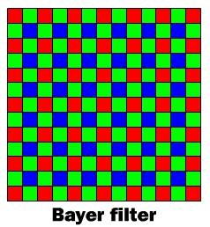
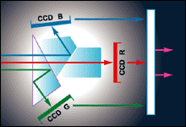
CCD matrica un krāsas
Amatieru kamerās parasti izmanto Bayera šablonu,
kas nozīmē, ka 1 krāsaino pikseli veido 4 CDD šūnas
Profesionālās kamerās lieto trīs CCD matricas, ko apzīmē ar “3CCD”.
Šī pieeja ļauj iegūt dabiskākas krāsas

Slide 13
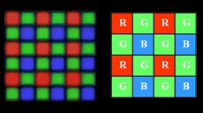

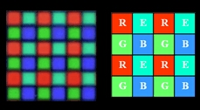

CCD matricu filtri
Tradicionālā RGB tehnoloģija
RGBE tehnoloģija, piedāvā SONY
Informācija krieviski : http://www.cnews.ru/newsline/index.shtml?2003/07/18/146477
Informācija angliski : http://www.sony.net/SonyInfo/News/Press/200307/03-029E/

Slide 14
Pikseļu skaits CCD matricā
- jo vairāk pikseļu, jo lielāka cena
jo vairāk pikseļu, jo labāka attēla kvalitāte
?
pilna kadra atspoguļošanai PAL sistēmā nepieciešami tikai
960 x 576 = 552 960 pikseļi jeb 0,5 Mpix
pilna kadra atspoguļošanai HDV sistēmā nepieciešami tikai
1920 x 1080 = 2 073 600 pikseļi jeb 2 Mpix
- “3CCD” gadījumā vajag 3 reizes vairāk
- kam tad vajadzīgi 10 Mpix ?

Slide 15
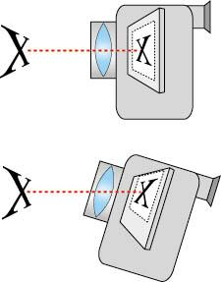
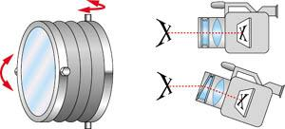
Attēla stabilizācija
Attēla stabilizācija ir būtiska,
ja neizmantojam statīvu.
Izšķir 2 stabilizācijas veidus :
- digitālā ( elektroniskā ) stabilizācija
izmanto CCD matricas liekos pikseļus.
visbiežāk izmanto
amatieru kamerās – lēti.
optiskā stabilizācija
izmanto kustīgas lēcas.
dārgi, parasti
profesionālās kamerās.

Slide 16
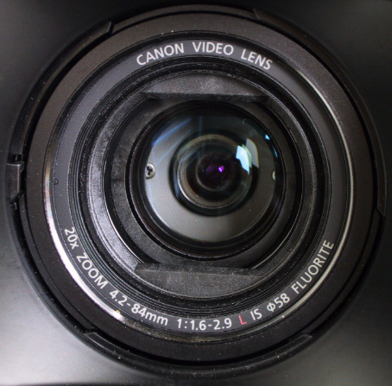
Optika
Jo lielāks objektīvs, jo labāki :
fokuss
gaismas spēja
dzidrums
zoom
utt.

Slide 17
Zoom
Optiskais Zoom :
ļoti būtiska parametrs,
parasti norādīts uz objektīva,
izmantojot, nav nekādu kvalitātes zudumu
parasti no 10 līdz 25 reizēm.
Digitālais Zoom :
visnebūtiskākais parametrs,
izmantojot, būtiski zūd attēla kvalitāte,
var sasniegt pat 700 reizes,
stabila kameras noturēšana bez statīva
šādā palielinājumā ir absolūti neiespējama.

Slide 18
Skatu meklētājs
Skatu meklētāja izšķirtspēja līdz pat 180 000 pikseļu.
Skatu meklētāji var būt :
- melnbalti ( labāks asums ),
krāsaini ( krāsu balansa kontrole ),
var arī nebūt.
LCD displeja izšķirtspēja līdz pat 200 000 pikseļu.
Grozāmo LCD ekrānu ērti lietot, filmējot īpašos leņķos
( piemēram, virs cilvēku galvām ).
Lietojot LCD, palielinās kameras enerģijas patēriņš.

Slide 19
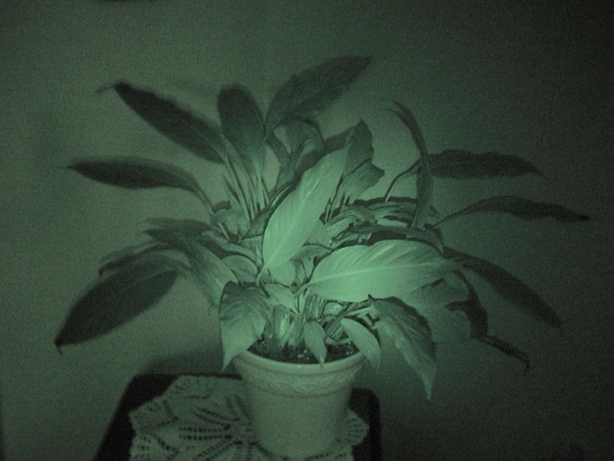
Filmēšanas režīmi
Kadra izvērses tips :
Normal - kadru veido no 2 puskadriem, ierakstot katru otro rindiņu,
Frame jeb progressive – kadru veido, ierakstot visas rindiņas pēc kārtas.
Automātiskās ekspozīcijas režīmi :
Piemēram Sport, SpotLight, Sand and Snow, slow shutter.
Iestāda ekspozīcijas ilgumu atbilstoši laika apstākļiem.
Nakts režīms :
Filmēšanai absolūtā tumsā.
Izmanto nelielu, kamerā iebūvētu
infrasarkano staru izstarotāju.
Baltā balanss :
Apgaismojums telpās un ārpus tām atšķiras.
Ja ir iespēja iestatīt baltā balansu manuāli, to dara telpā, kurā notiks filmēšana, pagriežot kameru pret absolūti baltu virsmu.

Slide 20
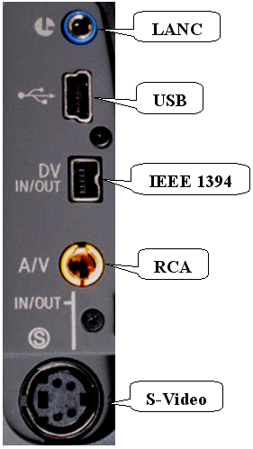
Ieejas un izejas
- Vissvarīgākais digitālās video
kameras interfeiss mūsdienās
ir un paliek IEEE interfeiss.
USB interfeisa ātruma nepietiek,
lai pārraidītu video informāciju
“dzīvajā” rezīmā.
- Pārējie interfeisi ir analoģie.

Slide 21
Akumulators
- Pieejami Ni-Cd un Li-ion akumulatori.
Uzmanība jāpievērš ražotāja norādītajam
akumulatora darbības laikam, kas reālajā
dzīvē tomēr būs mazāks.
- Vidējais darbības laiks tiem ir 1-2 stundas.
Li-ion akumulatoru priekšrocība ir, ka tiem
nav atmiņas efekta. Tas nodrošina
ilgstošāku akumulatora lietošanu.

Slide 22
Prožektors
var būt gadījumi, kad ir nepieciešams
papildus apgaismojums.
dažām kamerām ir iebūvētas lampas.
dažām tās var pieslēgt papildus.
ja tas ir būtiski tieši Jūsu gadījumā –
pievērsiet tam uzmanību!

Slide 23
Mikrofons
Lai arī cik kvalitatīva būtu video kamera, iebūvētais
mikrofons neradīs Holivudas filmai līdzīgu skaņu.
Iebūvētais mikrofons var uztvert pirkstu klikšķus
un dažādus kameras trokšņus.
Kvalitatīvāku skaņu var panākt,
video kamerai pieslēdzot atsevišķu mikrofonu.
Ipaši būtiski tas ir, ja tiek filmēti pasākumi,
kuros piedalās daudz cilvēku un tiek teiktas runas.
Runātājam nepieciešams nodrošināt rādio vai parastu
mikrofonu un runu ierakstīt tieši no šī mikrofona.

Slide 24
Speciālie efekti
daudas digitālās video kameras piedāvā efektus,
ko savādāk varētu izveidot vienīgi ar video
montāžas aparatūru vai programmatūru.
pieredze un statistika rāda, ka reāli tos izmanto
labi ja viens cilvēks no desmit.
pareizais risinājums būtu pievienot efektus,
ja tie ir vajadzīgi, tieši montāžas laikā.
efektu klāstam noteikti nevajadzētu būt izšķirošam
lēmumā par viena vai otra kameras modeļa iegādi.

Slide 25
Digitālie fotoattēli
Video kamera nekustīgus attēlus var saglabāt :
a) uz lentes, kopā ar video materiālu - tikai PAL vai HDV izšķirtspējā,
b) uz flash atmiņas kartes vai cita nesēja
  - izšķirtspēju nosaka CCD matricas izšķirtspēja,
  - parasti izmanto JPEG vai jaunākus
  kompresijas formātus,
  - jo lielāka CCD matrica, jo labāk digitālā video
kamera piemērota fotografēšanai
?

Slide 26
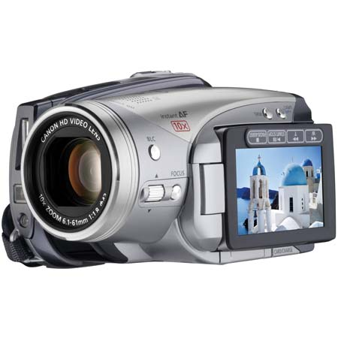
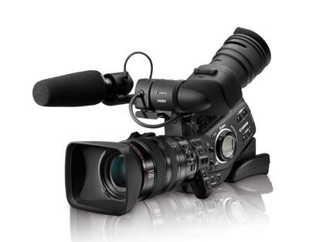
Canon HDV kameras

Slide 27
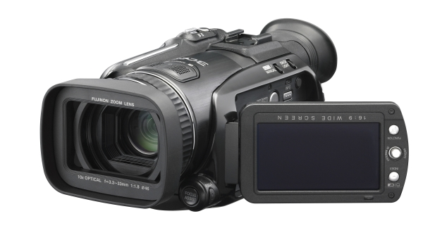
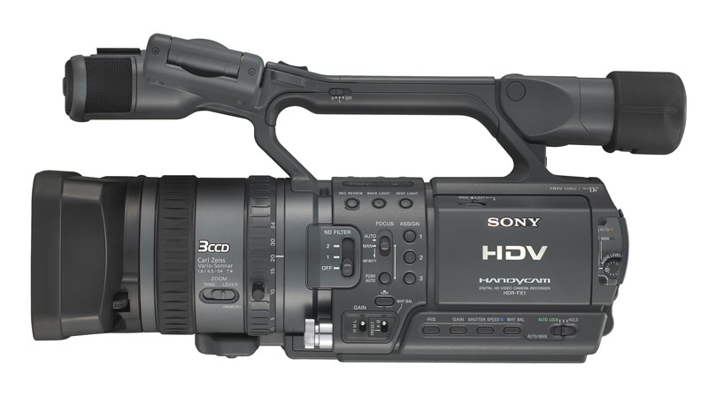
Sony HDV kameras

Slide 28
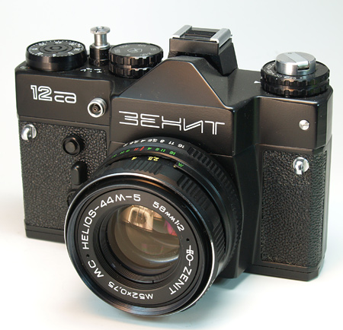
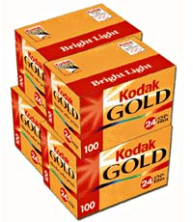
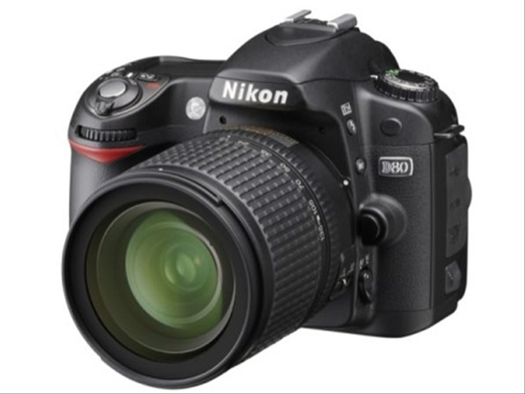
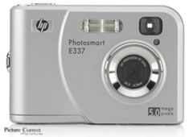
Vēstures aplis ?

Slide 29
Jautājumi ?

